Slide 1
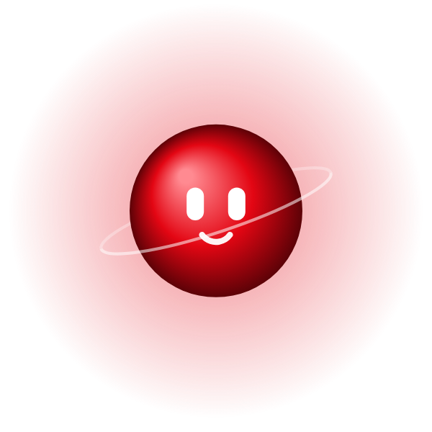

TSOFT · MÓDULO 4
CURSO · DESARROLLO POTENCIADO POR IA CON CODEX
MÓDULO 4
Que se verifique solo
Cómo pasar de "confío en el modelo" a "está garantizado": verificación, hooks y revisión.
≈ 8 min · challenge al final
Notes:
En este módulo el agente aprende a saber si lo hizo bien antes de que el error nos llegue. Termina con el Paso 3: que el agente pueda correr tests y build en el repo propio.

Slide 2
TSOFT · MÓDULO 4
OBJETIVOS
En este módulo vas a…
1
Feedback loop
2
Hooks
Que el agente se verifique y se corrija solo.
Garantías que no dependen de que el modelo se acuerde.
3
Reglas de comandos
4
Revisión en tres filtros
Qué puede ejecutar, qué necesita aprobación y qué nunca.
El agente no se aprueba a sí mismo.
Al final: challenge + quiz interactivo
Notes:
Cuatro ideas y un paso práctico. Al final, challenge y quiz.

Slide 3
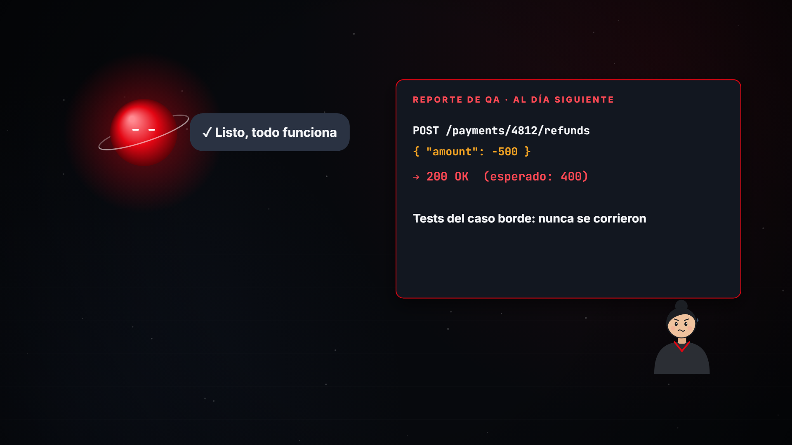
TSOFT · MÓDULO 4
EL PROBLEMA
"Listo, todo funciona"
Codex terminó los reembolsos parciales y dijo "listo"
Juli lo mergeó
QA encontró un reembolso negativo que pasaba
Nadie había corrido los tests
CLAVE Un agente que no puede verificarse te entrega el error a vos.
Notes:
El tono seguro no es evidencia. Sin forma de verificar, el error llega hasta QA o hasta producción.

Slide 4
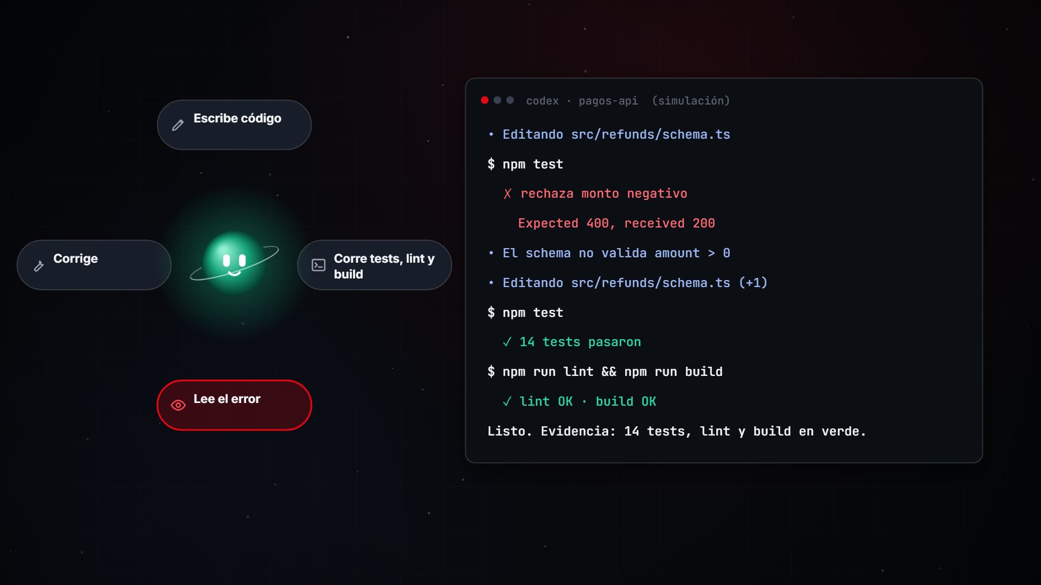
TSOFT · MÓDULO 4
4.1 · FEEDBACK LOOP
Feedback loop
Escribe el código
Corre tests, lint y build
Lee el error y corrige
Recién dice "listo" con evidencia
CLAVE Lo más valioso: una forma de saber si lo hizo bien.
Notes:
Un test falla, Codex lee el mensaje, entiende qué falta y lo arregla, sin intervención. La terminal del video es una simulación.

Slide 5
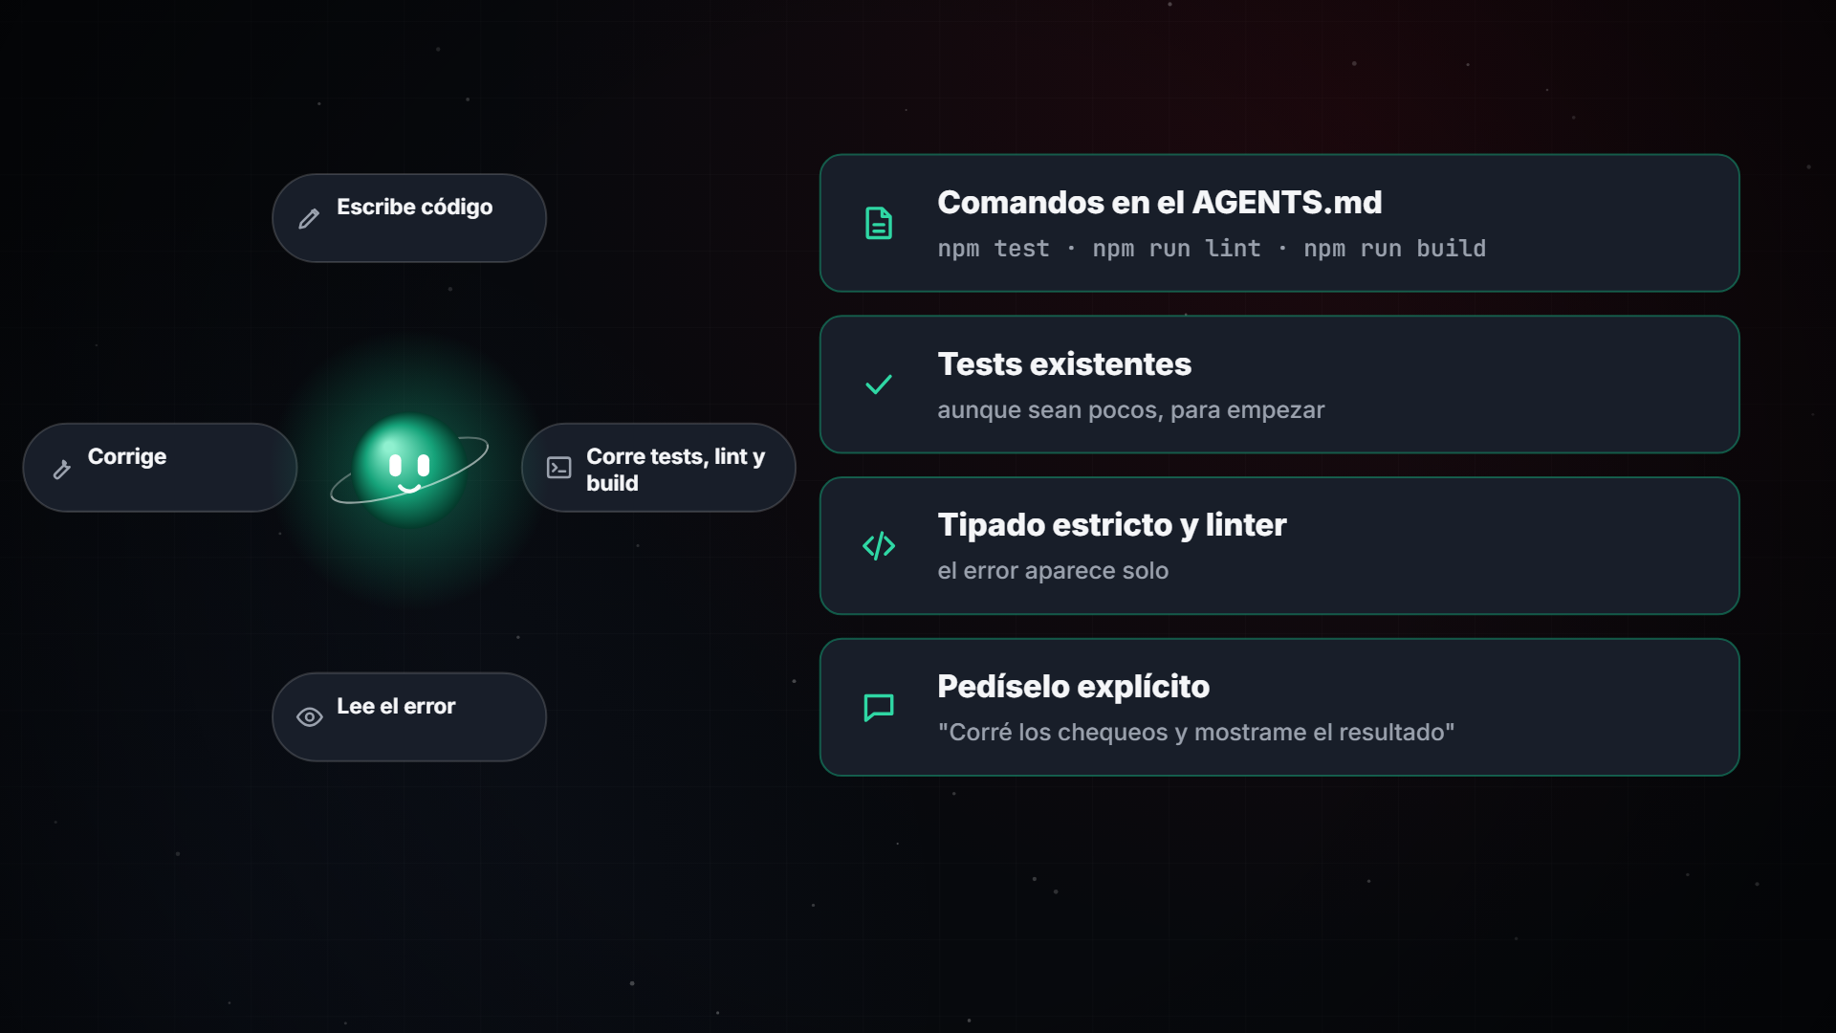
TSOFT · MÓDULO 4
4.1 · FEEDBACK LOOP
Qué necesita para verificarse
Comandos de test, lint y build en el AGENTS.md
Tests existentes, aunque sean pocos
Tipado estricto y linter
Pedírselo explícito: "mostrame el resultado"
CLAVE La guía oficial de Codex: que cree tests, corra los chequeos y confirme el resultado.
Notes:
La guía de buenas prácticas de Codex recomienda incluir los comandos de build, test y lint en el AGENTS.md y pedirle que cree tests cuando falten, corra los chequeos relevantes y confirme el resultado.

Slide 6
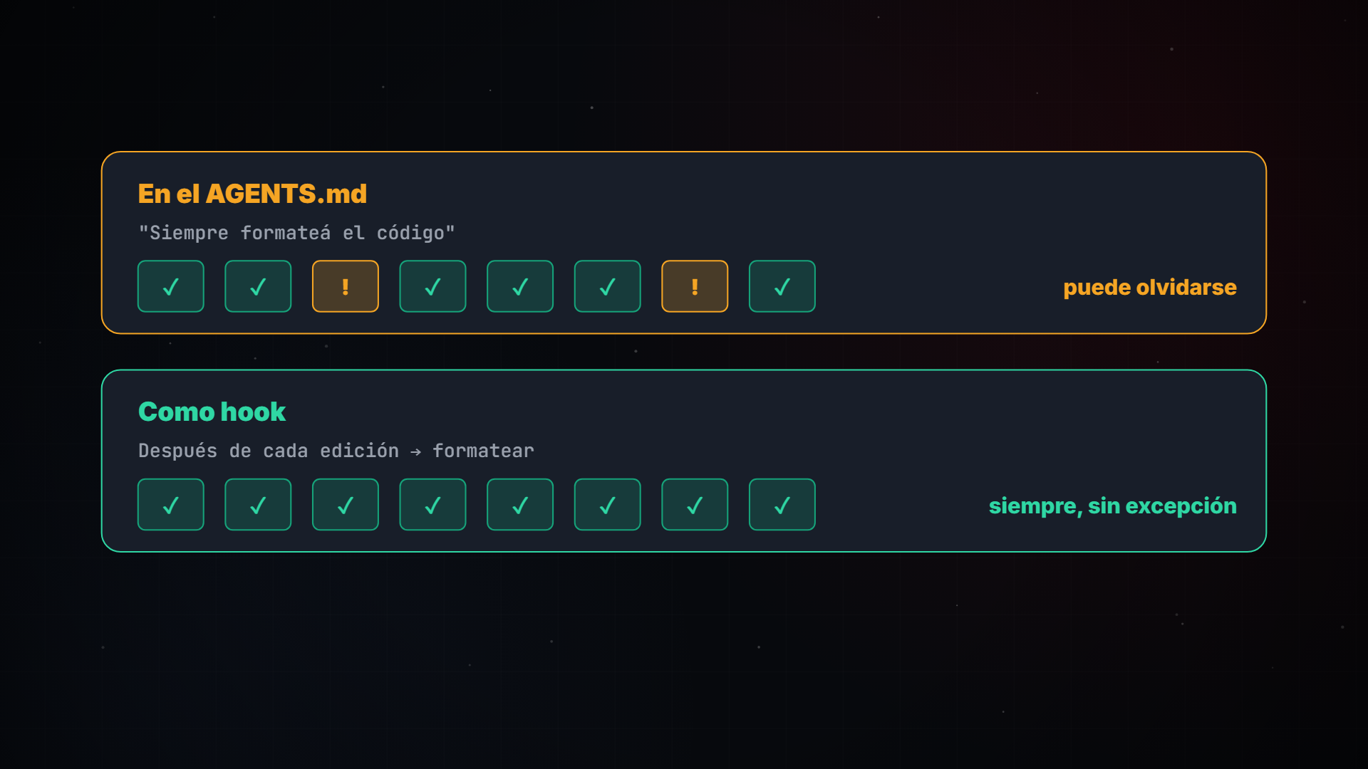
TSOFT · MÓDULO 4
4.2 · HOOKS
Sugerencia contra garantía
En el AGENTS.md: se cumple casi siempre
Como hook: se cumple siempre
Lo que no puede fallar nunca, en un hook
CLAVE Regla de oro (Módulo 0): lo que tiene que pasar siempre, hacelo determinístico.
Notes:
Una instrucción es una sugerencia; un hook ejecuta la acción automáticamente cuando ocurre el evento, sin depender de que el modelo se acuerde.

Slide 7
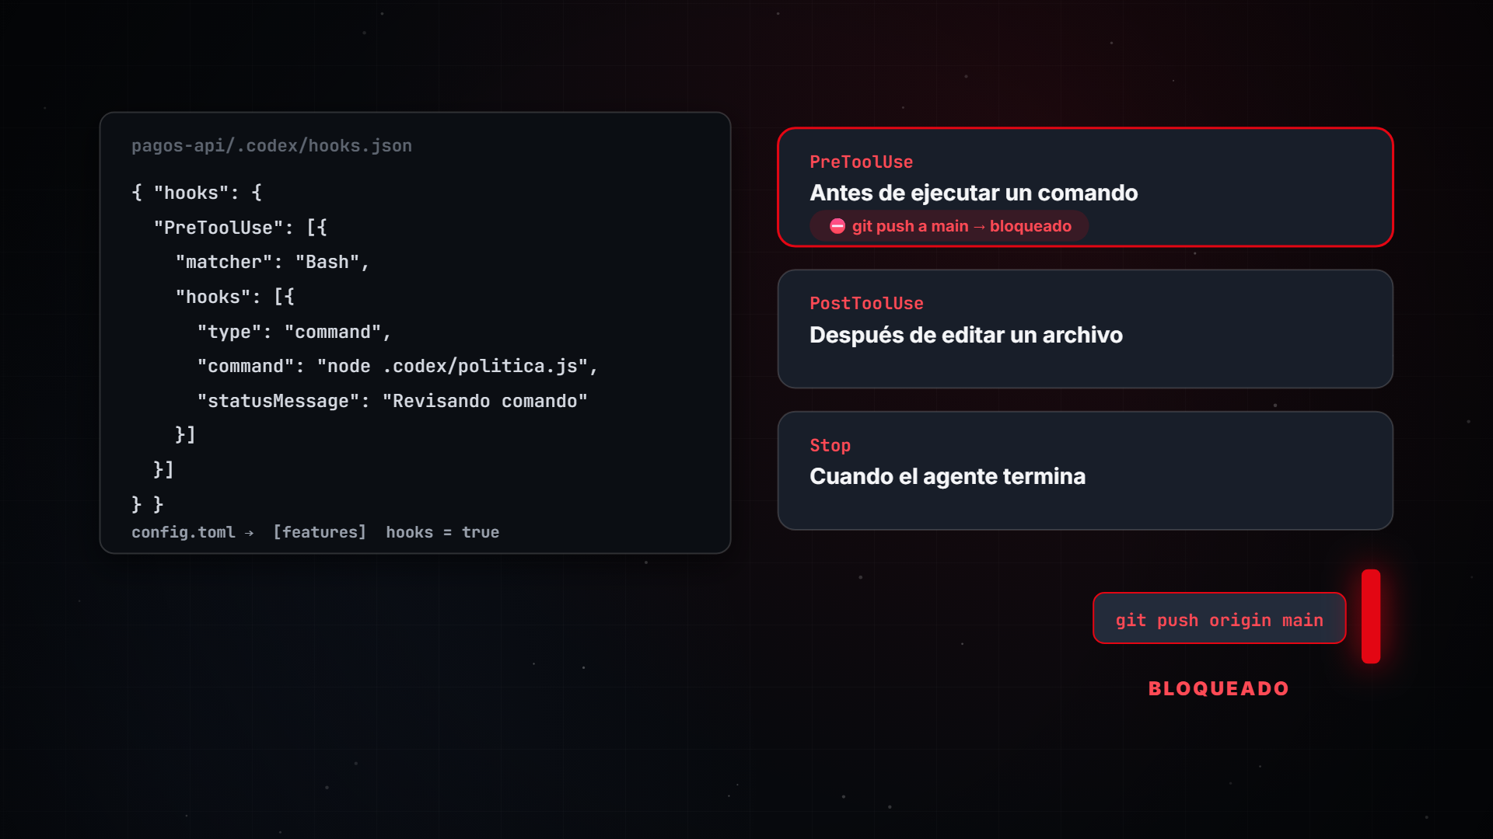
TSOFT · MÓDULO 4
4.3 · HOOKS EN CODEX
Hooks en Codex
Se activan con hooks = true en config.toml
Se definen en .codex/hooks.json (global o del repo)
Eventos: PreToolUse, PostToolUse, Stop, SessionStart…
Un hook puede bloquear una acción
CLAVE Ejemplo: un push directo a main, bloqueado antes de ejecutarse.
Notes:
Verificado en la documentación oficial de Codex (septiembre 2026). Un hook ejecuta un comando propio; para bloquear, el script sale con código 2 o devuelve una decisión deny. El archivo del video es un ejemplo.

Slide 8
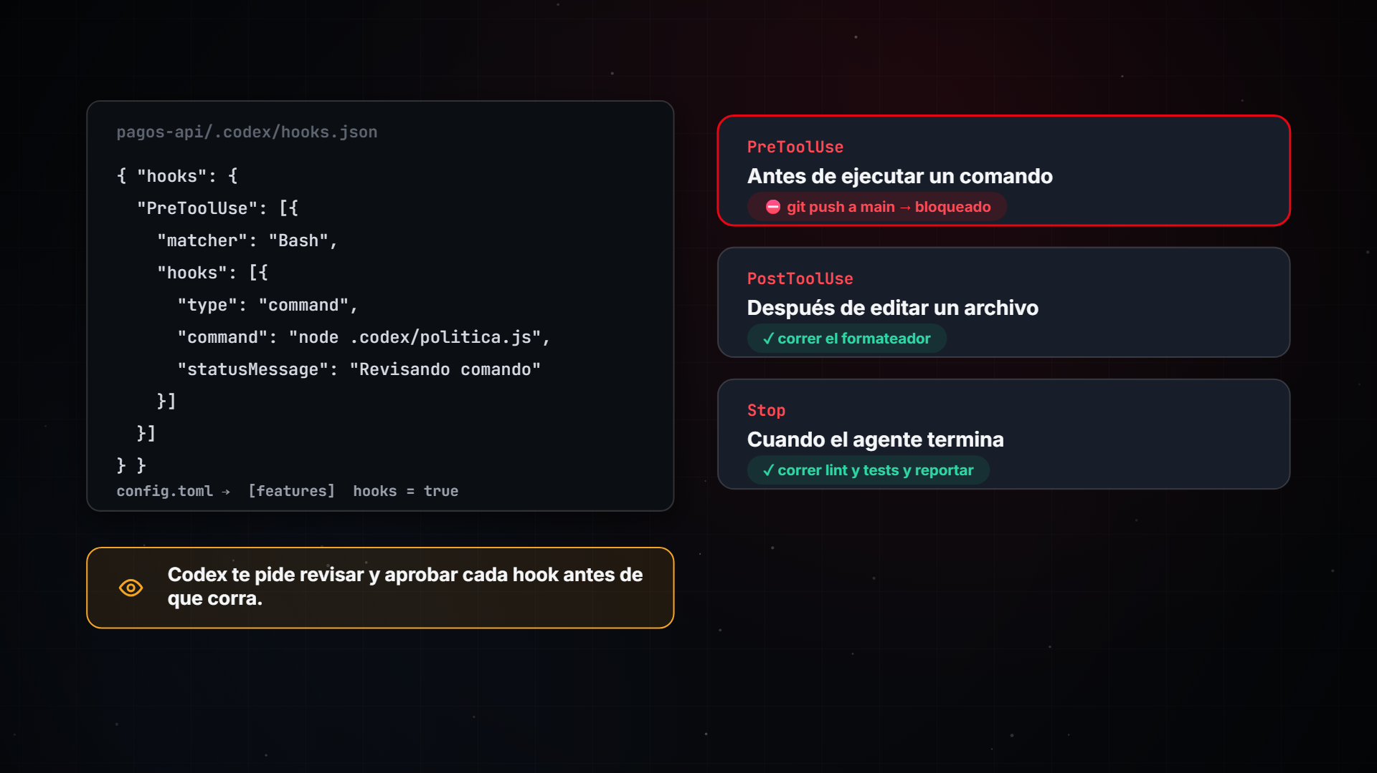
TSOFT · MÓDULO 4
4.3 · HOOKS EN CODEX
Usos típicos
Antes de un comando: bloquear lo riesgoso
Después de editar: correr el formateador
Al terminar: lint y tests, y reportar
CLAVE Codex te pide revisar y aprobar cada hook antes de que corra.
Notes:
Los hooks se revisan y aprueban antes de ejecutarse, y otra vez si cambian.

Slide 9
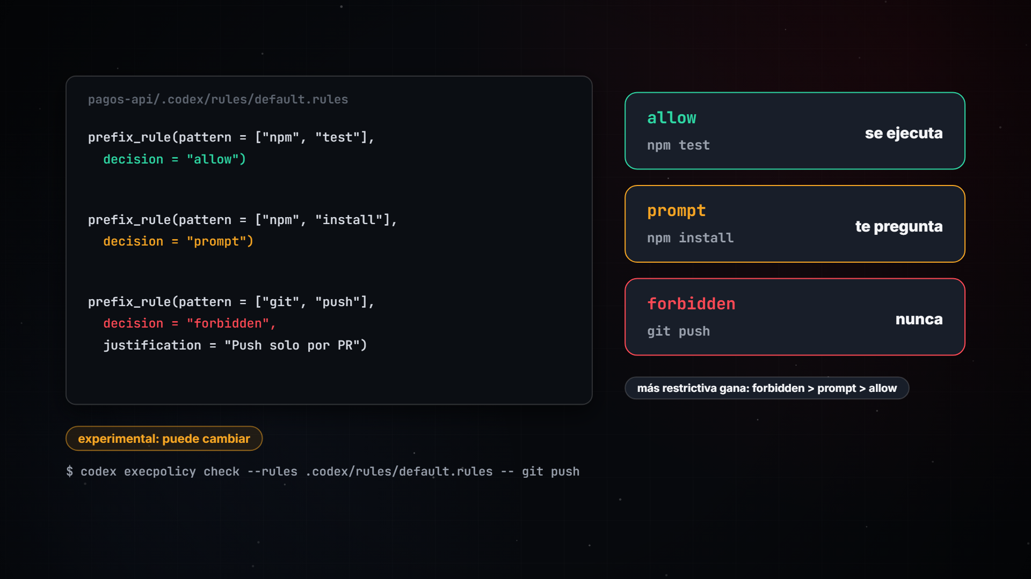
TSOFT · MÓDULO 4
4.4 · REGLAS
Reglas de comandos
Archivos .rules en .codex/rules/
allow: se ejecuta
prompt: pide aprobación
forbidden: nunca
Gana la más restrictiva
CLAVE Experimentales: pueden cambiar. Probalas con codex execpolicy check.
Notes:
Las reglas definen un prefijo de comando y una decisión. La documentación oficial las marca como experimentales.

Slide 10
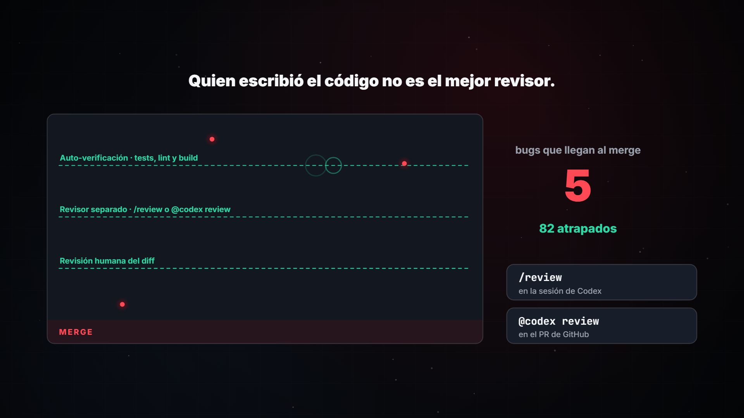
TSOFT · MÓDULO 4
4.5 · TRES FILTROS
Revisión en tres filtros
1. Auto-verificación: tests, lint y build
2. Revisor separado: /review o @codex review en el PR
3. Revisión humana del diff, siempre
CLAVE Quien escribió el código no es el mejor revisor. Tampoco cuando es un agente.
Notes:
/review revisa el working tree enfocándose en cambios de comportamiento y tests faltantes. En GitHub, comentar @codex review en el PR pide una revisión; sigue las reglas de la sección Code Review Rules del AGENTS.md.

Slide 11
TSOFT · MÓDULO 4
4.6 · PASO 3
Paso 3 · Que se verifique solo
45 minutos · en tu repo
1
2
3
Comandos
Evidencia
Una garantía
Test, lint y build al AGENTS.md. Si no hay tests, que Codex cree algunos.
"Corré los chequeos y mostrame el resultado" antes de decir listo.
La regla que nunca se rompe, como hook o regla de comandos.
CLAVE Módulo 5: skills y conexión con tus sistemas.
Notes:
El paso práctico del módulo: que el agente pueda verificarse en el repo propio y que al menos una regla crítica sea una garantía.

Slide 12
TSOFT · MÓDULO 4
RESUMEN
Lo que te llevás
✓
Lo más valioso: una forma de saber si lo hizo bien.
✓
Feedback loop: escribe, verifica, lee el error y corrige.
✓
Lo que nunca puede fallar: hook o regla, no prompt.
✓
Hooks y reglas de Codex: bloquean, preguntan o ejecutan solos.
✓
Tres filtros antes del merge.

Slide 13
TSOFT · MÓDULO 4
CHALLENGE
Challenge · preguntas 1–2 de 8
1. ¿Qué es lo más valioso que le podés dar a un agente?
A Un prompt más largo
B Una forma de saber si lo hizo bien: tests, lint, build
C El modelo más caro
2. ¿Cómo es el feedback loop de un agente?
A Escribe código, corre tests/lint/build, lee el error y corrige, hasta que pase
B Escribe código y espera que vos lo pruebes
C Corre los tests una sola vez al final del día
Notes:
Dejá unos segundos para que cada persona piense su respuesta antes de pasar a las respuestas.

Slide 14
TSOFT · MÓDULO 4
CHALLENGE
Challenge · preguntas 3–4 de 8
3. ¿Dónde conviene dejar escritos los comandos de test, lint y build?
A En un mensaje del chat, cada vez
B En el AGENTS.md del proyecto
C En ningún lado: el agente los adivina
4. Una regla que no se puede romper nunca, como "no ejecutes rm -rf" o "no hagas push a main". ¿Dónde va?
A En el prompt, bien en mayúsculas
B En el AGENTS.md
C En un mecanismo determinístico que la haga cumplir siempre, como un hook o una regla de comandos
Notes:
Dejá unos segundos para que cada persona piense su respuesta antes de pasar a las respuestas.

Slide 15
TSOFT · MÓDULO 4
CHALLENGE
Challenge · preguntas 5–6 de 8
5. ¿Por qué el agente que escribió el código no debería ser el único que lo revise?
A Porque tiende a confirmar su propio trabajo: comparte los mismos supuestos
B Porque los agentes no pueden leer código
C No hay problema: es el mejor revisor posible
6. ¿Cuáles son los tres filtros antes del merge?
A Tests, lint y build
B Auto-verificación del agente, un revisor separado con contexto limpio y la revisión humana del diff
C Spec, plan y código
Notes:
Dejá unos segundos para que cada persona piense su respuesta antes de pasar a las respuestas.

Slide 16
TSOFT · MÓDULO 4
CHALLENGE
Challenge · preguntas 7–8 de 8
7. Tu proyecto no tiene tests. ¿Qué conviene hacer antes de delegar tareas grandes al agente?
A Nada, el agente no los necesita
B Delegar igual y revisar todo a mano
C Darle al menos una forma de verificar: tests básicos, tipado estricto o un linter configurado
8. El agente te dice "listo, todos los tests pasan". ¿Qué hacés?
A Lo mergeo directo
B Reviso el diff y confirmo que los tests realmente se corrieron y pasan
C Le pido que lo diga de nuevo
Notes:
Dejá unos segundos para que cada persona piense su respuesta antes de pasar a las respuestas.

Slide 17
TSOFT · MÓDULO 4
CHALLENGE
Respuestas (1–4)
1. Una forma de saber si lo hizo bien: tests, lint, build
B
Un agente que puede verificar su trabajo se corrige solo. Uno que no puede, te entrega el error a vos.
2. Escribe código, corre tests/lint/build, lee el error y corrige, hasta que pase
A
El loop agéntico aplicado a la verificación: escribir, verificar, leer el error y corregir, dentro de la misma tarea.
3. En el AGENTS.md del proyecto
B
En el AGENTS.md: así el agente sabe cómo verificarse en cada sesión, sin que tengas que repetírselo.
4. En un mecanismo determinístico que la haga cumplir siempre, como un hook o una regla de comandos
C
Una instrucción en un prompt o en el AGENTS.md es una sugerencia: se puede olvidar. Lo que nunca se rompe se implementa de forma determinística.

Slide 18
TSOFT · MÓDULO 4
CHALLENGE
Respuestas (5–8)
5. Porque tiende a confirmar su propio trabajo: comparte los mismos supuestos
A
Quien escribió el código no es el mejor revisor, tampoco cuando es un agente. Un revisor con contexto limpio encuentra lo que el autor no ve.
6. Auto-verificación del agente, un revisor separado con contexto limpio y la revisión humana del diff
B
Cada filtro atrapa lo que se le escapó al anterior. El último, la revisión humana del diff, es el que tiene la responsabilidad.
7. Darle al menos una forma de verificar: tests básicos, tipado estricto o un linter configurado
C
Sin verificación, cada error llega hasta vos. Empezar por unos pocos tests o un linter ya le da al agente con qué corregirse.
8. Reviso el diff y confirmo que los tests realmente se corrieron y pasan
B
El tono seguro no es evidencia. Mirá el resultado real de los comandos en la sesión y revisá el diff: es el último filtro.

Slide 19

TSOFT · MÓDULO 4
✓
Módulo 4 completo
Siguiente paso: quiz interactivo del módulo (quiz.html)
PRÓXIMO
Módulo 5 · Capturar y conectar

